Slide 1
Název školy: Základní škola a Mateřská škola při dětské léčebně, Janské Lázně, Horní promenáda 268
Autor: Mgr. Aranka Kopišová Datum: 17.4.2013
Název: VY_32_INOVACE_02_PŘÍRODOPIS
Téma: Semenné rostliny- Miříkovité Ročník: 7.
Číslo projektu: CZ.1.07/1.4.00/21.2979

Slide 2
Miříkovité
Přečti si následující prezentaci,
prohlédni si obrázky
a zopakuj si již známé termíny.

Slide 3
Zopakuj si:
Co je lodyha?

Slide 4
Zopakuj si:
Co je lodyha?
Lodyha je dužnatý stonek bylin,
který nese listy.

Slide 5
Zápis
- na světě až 2 850 druhů
- některé prudce jedovaté

Slide 6
Zápis
Květ: pětičetný
barva: většinou bílá
tvoří květenství – jednoduchý okolík
složený okolík

Slide 7
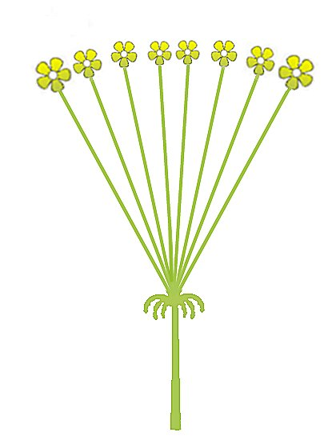
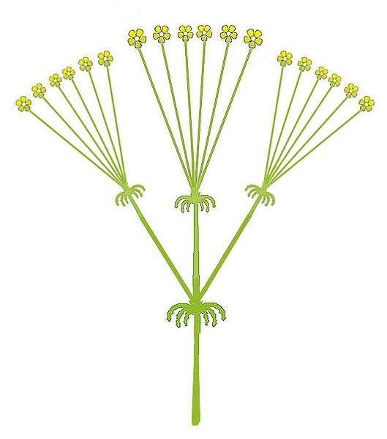
Zápis
jednoduchý okolík složený okolík
1. 2.

Slide 8
Zápis
Stonek: dutá, článkovaná lodyha

Slide 9
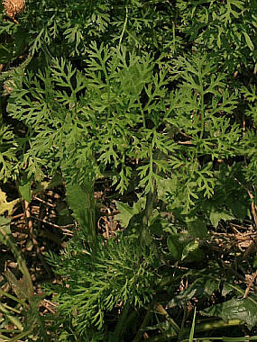
Zápis
List: zpeřený
3.

Slide 10
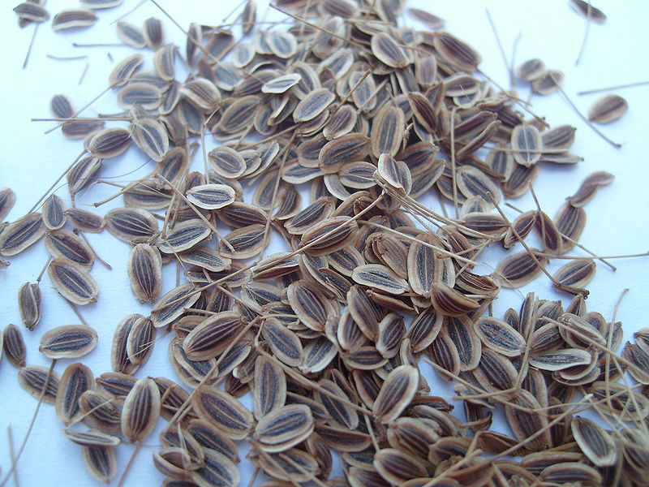
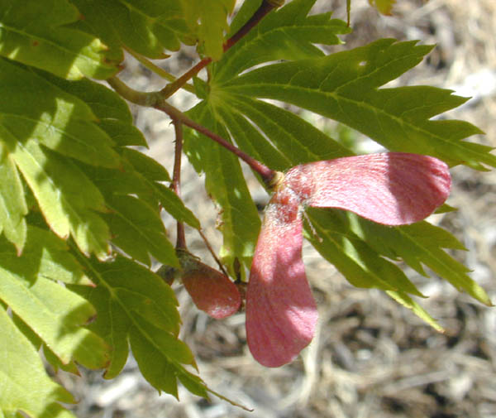
Zápis
Plod: většinou dvounažka
4. 5.

Slide 11
Zápis
Pěstované
Miřík celer
Petržel zahradní
Petržel kadeřavá
Pastinák setý
Mrkev obecná
Kopr vonný

Slide 12
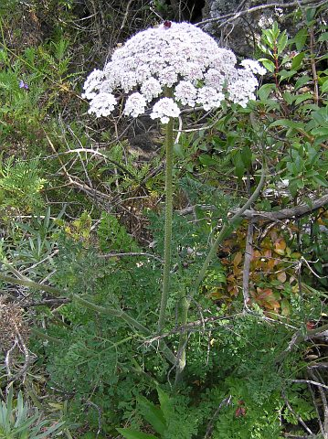
Toto je běžná kořenová zelenina. Která?
6.

Slide 13
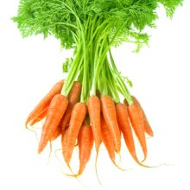
Odpověď: mrkev obecná
7.

Slide 14
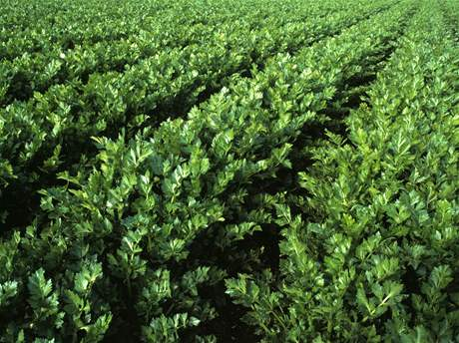
A tato?
8.

Slide 15
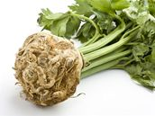
Odpověď: miřík celer
9.

Slide 16
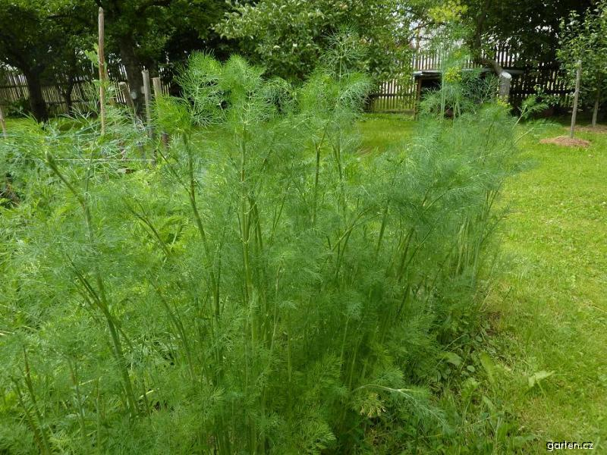
Kopr vonný
10.

Slide 17
Zápis
Planě rostoucí
Kerblík lesní
Kmín kořenný
Krabilice chlupatá
Bolševník obecný
Bedrník obecný

Slide 18
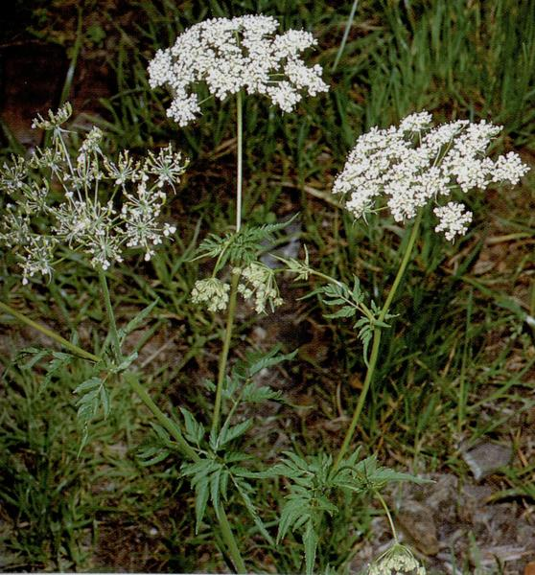
Kerblík lesní
11.

Slide 19
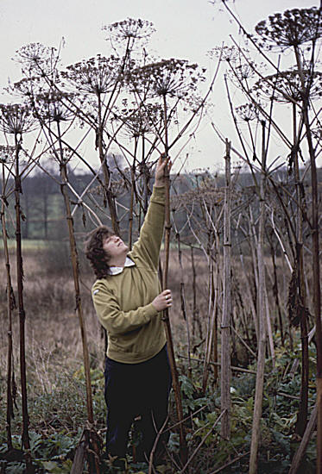
Bolševník velkolepý
12.

Slide 20
Zajímavosti
Bolševník velkolepý je bylina, dorůstající až do výšky 5m.
Je prudce jedovatý.
Jeho květenství (složený okolík) může
dosahovat průměru až půl metru.
Dříve se tato čeleď nazývala ‘okoličnaté‘.

Slide 21
Úkoly
1. Zapiš si do sešitu nadpis
čeleď : Miříkovité
a opiš si informace v oknech
nadepsaných Zápis a Zajímavosti.
2. Napiš do sešitu podle čeho se dle tvého
mínění dříve těmto rostlinám říkalo
okoličnaté.

Slide 22
Zdroje a citace
Vlastní tvorba
Obrázky
1. UMBEL. Wikipedia.cz [online]. [cit. 12.4.2013]. Dostupný na WWW: http://cs.wikipedia.org/wiki/Soubor:Scherm.jpg
2. UMBEL. Wikipedia.cz [online]. [cit. 12.4.2013]. Dostupný na WWW: http://cs.wikipedia.org/wiki/Soubor:Samengesteld_scherm.jpg
3. CIBULKA, Radim. Botany.cz [online]. [cit. 12.4.2013]. Dostupný na WWW: http://botany.cz/cs/daucus-carota/
4. REAPERMAN. Wikipedia.cz [online]. [cit. 12.4.2013]. Dostupný na WWW: http://cs.wikipedia.org/wiki/Soubor:Anethum_graveolens_seeds.JPG
5. GUINTHER, Eric. Wikipedia.cz [online]. [cit. 11.4.2013]. Dostupný na WWW: http://cs.wikipedia.org/wiki/Soubor:Samara_maple.jpg
6. AUTOR NEUVEDEN. Slované.cz [online]. [cit. 12.4.2013]. Dostupný na WWW: http://www.floradecanarias.com/imagenes/daucus_carota.jpg
7. AUTOR NEUVEDEN. kuchyně.cz [online]. [cit. 12.4.2013]. Dostupný na WWW: http://kuchyne.dumazahrada.cz/clanky/vareni-a-stolovani/mrkev-neni-fuj-zkuste-treba-mrkvovou-polevku-20538.aspx
8., 9. UTOR NEUVEDEN. hobby.cz [online]. [cit. 11.4.2013]. Dostupný na WWW: http://hobby.idnes.cz/mirik-celer-apium-graveolens-dio-/herbar.aspx?c=A080716_174333_herbar_lud
10. FÁROVÁ, Marie. garten.cz [online]. [cit. 11.4.2013]. Dostupný na WWW: http://www.garten.cz/foto/cz/15426/
11. AUTOR NEUVEDEN. web2.mendelu.cz [online]. [cit. 12.4.2013]. Dostupný na WWW: http://web2.mendelu.cz/af_211_multitext/systematika/ucebni_text/system/krytosemenne/dvoudelozne/mirikovite/fotky/Anthriscus_sylvestris_FL.jpg
12. PILSAK,, Walter J.. Wikipedia.cz [online]. [cit. 12.4.2013]. Dostupný na WWW: http://upload.wikimedia.org/wikipedia/commons/d/d4/Velky_bolsevnik.jpg

Slide 23
Anotace
Prezentace je určena žákům 7. ročníku ZŠ. Prostřednictvím ní mohou získat
některé poznatky o rostlinách čeledi
miříkovitých. Slouží také jako zápis
a jako prvotní příprava pro poznávací test
rostlin.

